Slide 1
3.2 图象平滑
低通滤波
局部平均
中值滤波
–频域
–空间域

Slide 2

3.2.1 低通滤波法
低通滤波法：
滤除高频成分，保留低频成分，在频域中实现平滑处理。
滤波公式：
F(u,v) 原始图象频谱，
G(u,v) 平滑图象频谱，
H(u,v) 转移函数。

Slide 3
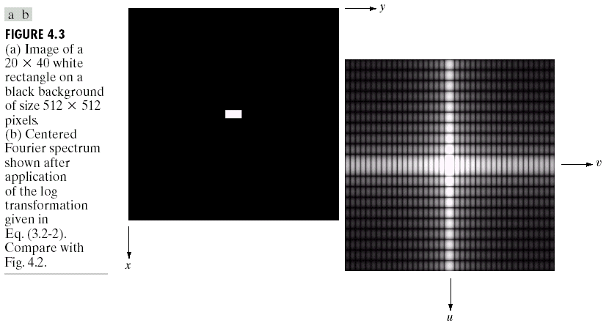
空间域与频率域

Slide 4
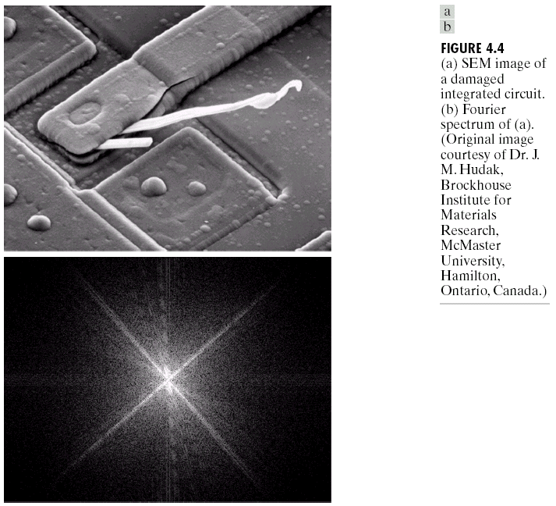
空间域与频率域

Slide 5
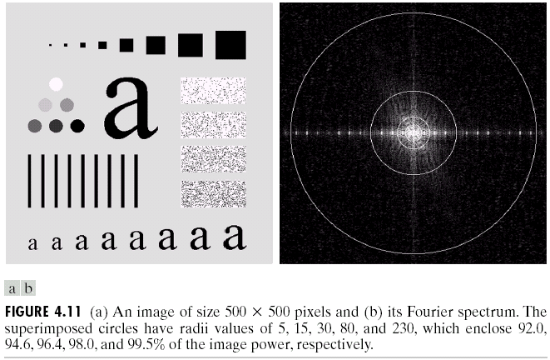
空间域与频率域

Slide 6
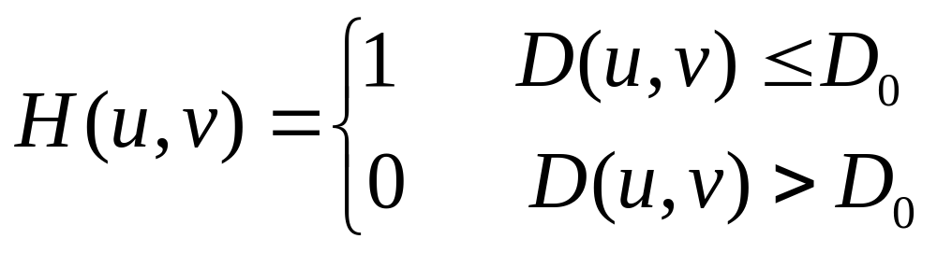
常用的几种低通滤波器
（1）理想低通滤波器
其中D₀为截止频率，
D(u,v)=(u²+v²)^{1/2}：频率平面原点到点(u,v)的距离。

Slide 7
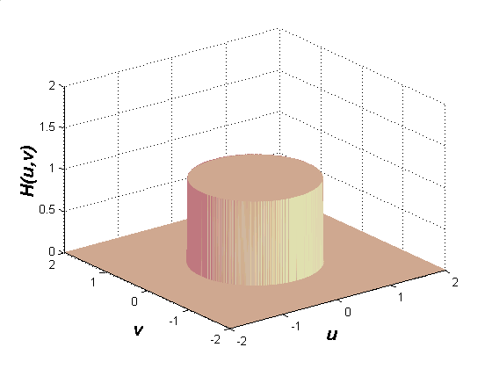
理想低通滤波器转移函数_{三维图}

Slide 8
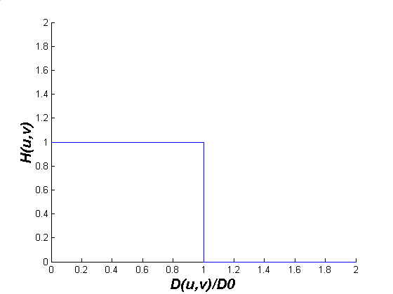
理想低通滤波器转移函数_{剖面图}

Slide 9
理想低通滤波器
特点：
物理上不可实现
有抖动现象
滤除高频成分使图象变模糊

Slide 10
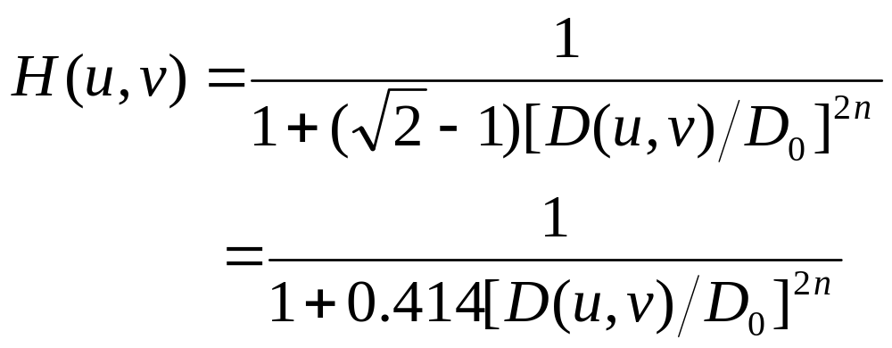
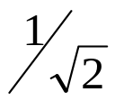
（2）巴特沃思低通滤波器
D(u,v)=D_{0，}H(u,v)降为最大值的 。
n为阶数。

Slide 11
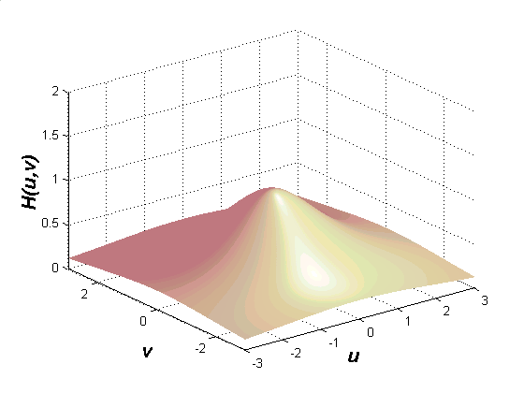
1阶巴特沃思低通滤波器转移函数_{三维图}

Slide 12
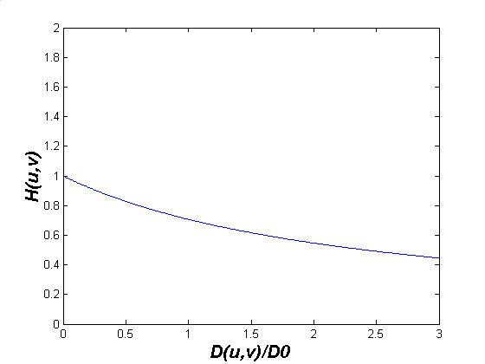
1阶巴特沃斯低通滤波器转移函数_{剖面图}

Slide 13
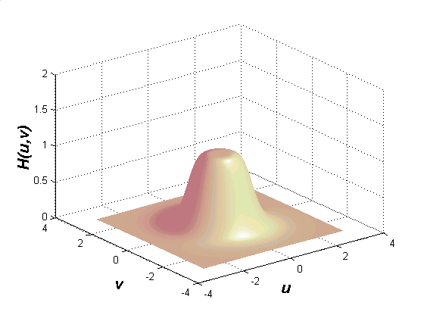
3阶巴特沃思低通滤波器转移函数_{三维图}

Slide 14
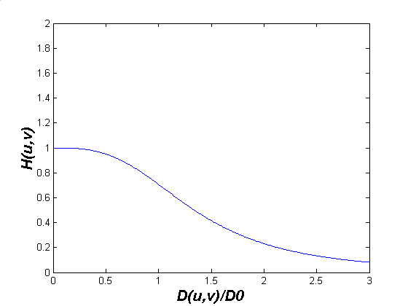
3阶巴特沃思低通滤波器转移函数_{剖面图}

Slide 15
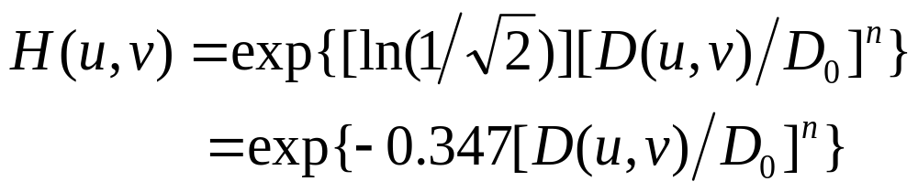
（3）指数形低通滤波器
D(u,v)=D_{0，}H(u,v)降为最大值的 。
n为阶数。

Slide 16
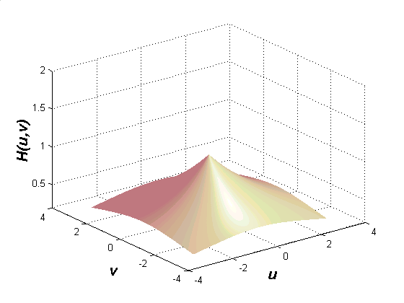
1阶指数形低通滤波器转移函数_{三维图}

Slide 17
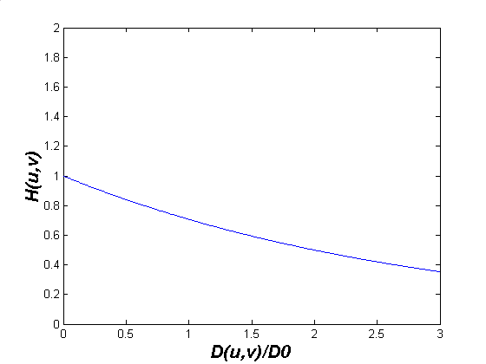
1阶指数形低通滤波器转移函数_{剖面图}

Slide 18
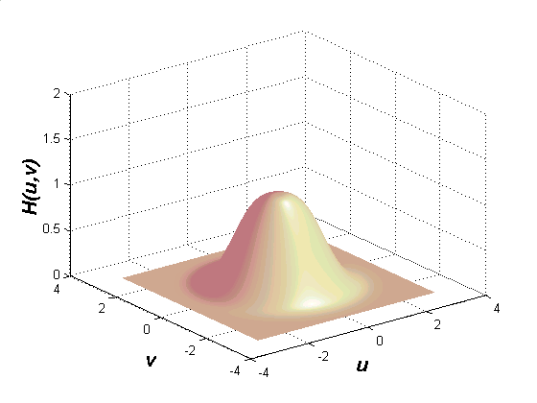
3阶指数形低通滤波器转移函数_{三维图}

Slide 19
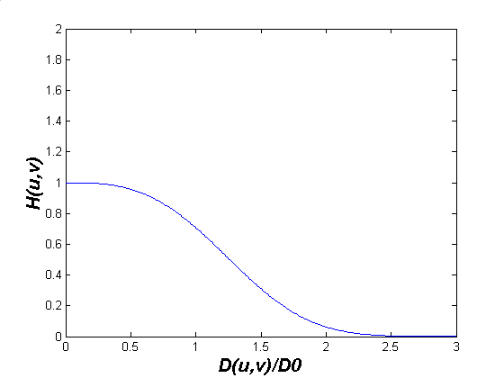
3阶指数形低通滤波器转移函数_{剖面图}

Slide 20
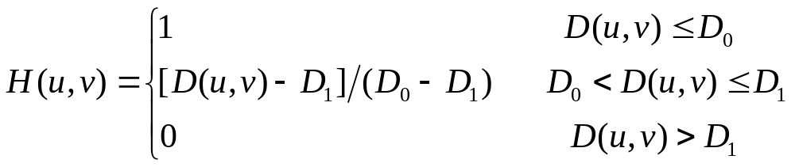
（4）梯形低通滤波器

Slide 21
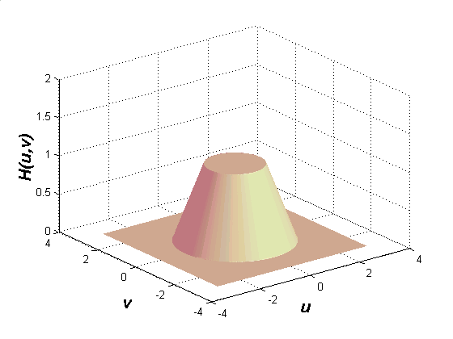
梯形低通滤波器转移函数_{三维图}

Slide 22
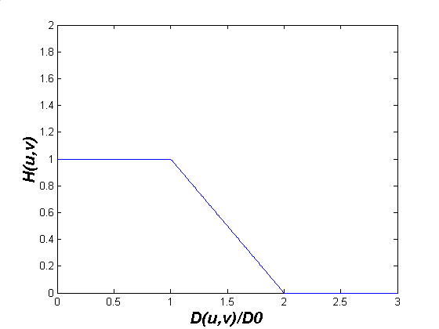
梯形低通滤波器转移函数_{剖面图}

Slide 23
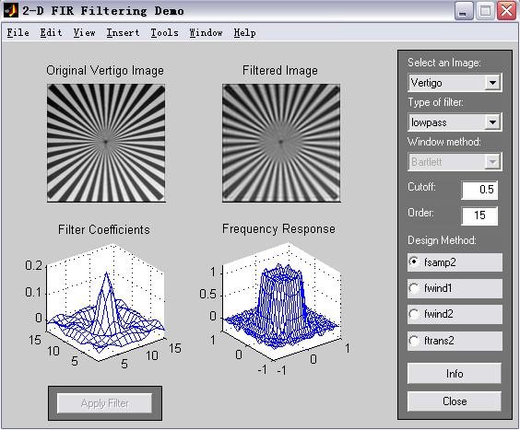
低通滤波- 实例

Slide 24
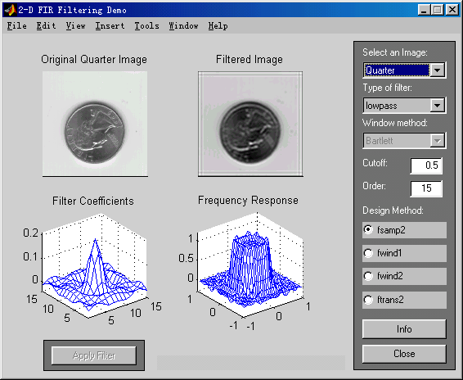
低通滤波- 实例

Slide 25
3.2.2 局部平均法
直接在空间域上对图象进行平滑处理。
该方法便于实现，计算速度快，结果也比较令人满意。
（一）简单局部平均法
设有一幅数字有噪图象

Slide 26
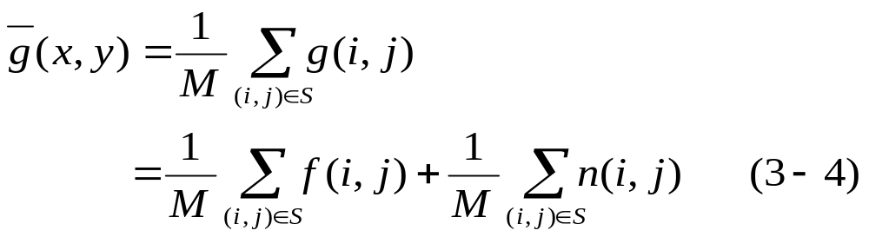
(一) 简单局部平均法
经局部平均处理后，得到平滑图象为：
f(x,y)为原始图，n(x,y)为噪声，
S：点(x,y)邻域内的点集，
M：S内总点数。

Slide 27
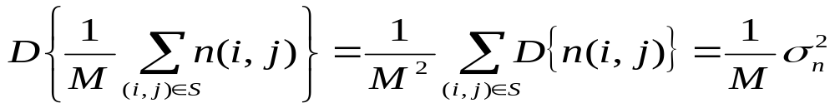
简单局部平均法
局部平均法的基本假设：
（1）图象由许多灰度恒定的小块组成。
（2）图象上的噪声是加性的、均值为零，且与图象信号互不相关。
根据假设（1），式（3-4）第一项非常接近 f(x,y)。
平滑后噪声方差

Slide 28

简单局部平均法
平滑后噪声方差为处理前的 。
简单局部平均会使图象模糊，特别是轮廓边缘不清晰。

Slide 29
Matlab实现均值滤波
1、定义函数
function R = meanfilter(I,k);
% I – 输入图象
% k – 局部窗口大小
% R- 输出图象
[M,N] = size(I);
if ~isa(I,'double')
I=double(I);
end;
R = zeros(M,N);
n = floor(k/2);
for i = n+1:M-n
for j = n+1:M-n
for s = -n:n
for t = -n:n
R(i,j) = R(i,j) + I(i+s,j+t);
end;
end;
end;
end;
R = R/(k*k);
2、函数调用
I=imread('rice.tif');
J=imnoise(I,'gaussian');
K=meanfilter(J,5); L = meanfilter(J,9);

Slide 30
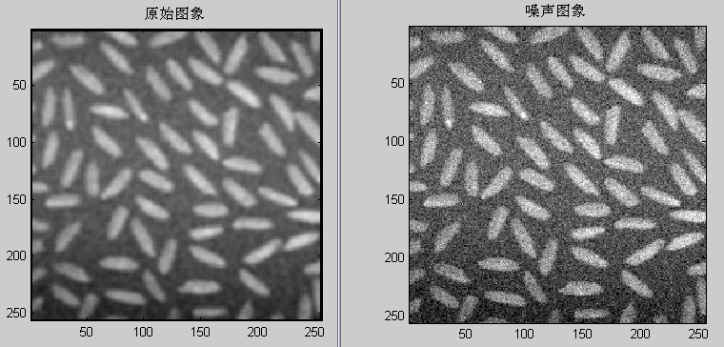

Slide 31
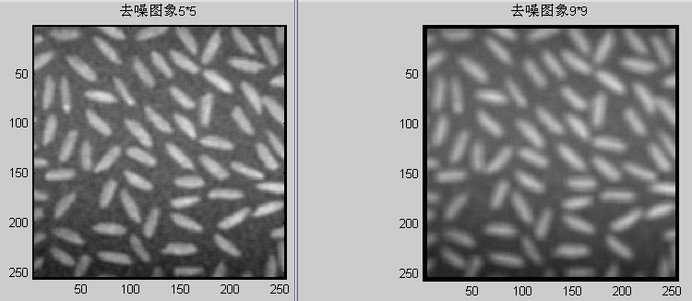

Slide 32
(二) 中值滤波法
用局部中值代替局部平均值。
令[f(x,y)]--原始图象阵列，
[g(x,y)]--中值滤波后图象阵列，
f(x,y) --灰度级，
g(x,y) --以f(x,y)为中心的窗口内各象素的灰度中间值。

Slide 33

中值滤波去除噪声
取N=3
200显然是个噪声。

Slide 34





中值滤波去除噪声- 示例

Slide 35
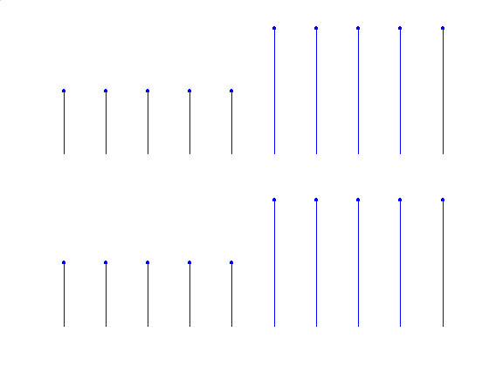
中值滤波对持续期小于窗宽（N=5）的1/2的脉冲将进行抑制_{---阶跃}

Slide 36
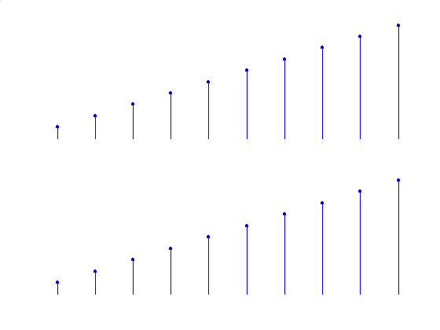
中值滤波对持续期小于窗宽（N=5）的1/2的脉冲将进行抑制_{---斜坡}

Slide 37
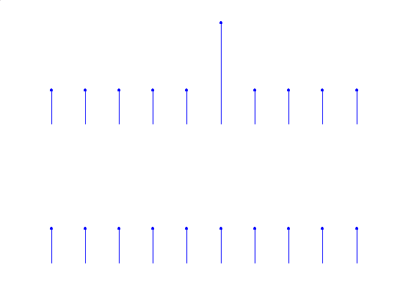
中值滤波对持续期小于窗宽（N=5）的1/2的脉冲将进行抑制_{---单脉冲}

Slide 38
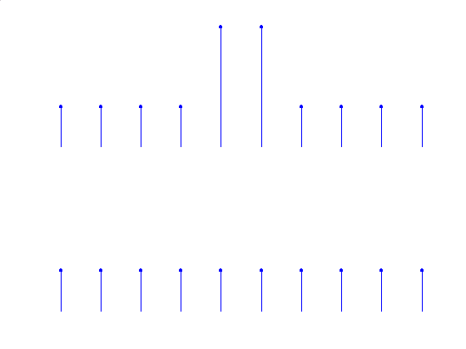
中值滤波对持续期小于窗宽（N=5）的1/2的脉冲将进行抑制_{---双脉冲}

Slide 39
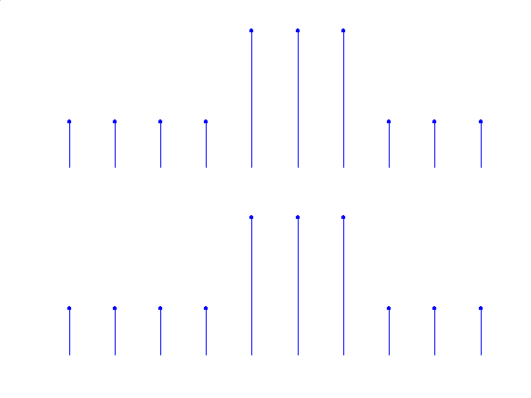
中值滤波对持续期小于窗宽（N=5）的1/2的脉冲将进行抑制_{---三脉冲}

Slide 40
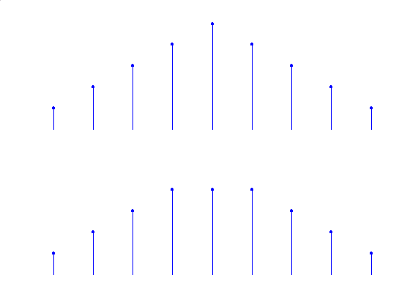
中值滤波对持续期小于窗宽（N=5）的1/2的脉冲将进行抑制_{---三角形}

Slide 41
中值滤波法
中值滤波在抑制图象随机脉冲噪声
方面甚为有效。且运算速度快，可硬
化，便于实时处理。

Slide 42
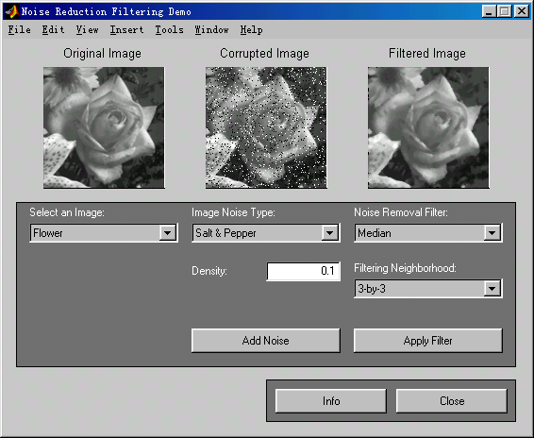
中值滤波去除噪声- 实例

Slide 43
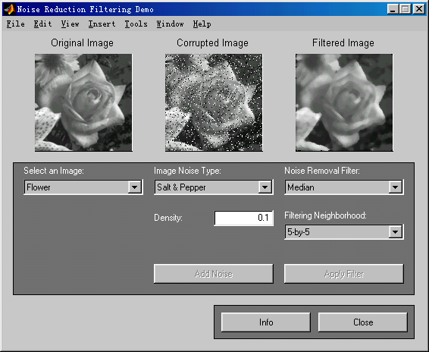
中值滤波去除噪声- 实例

Slide 44
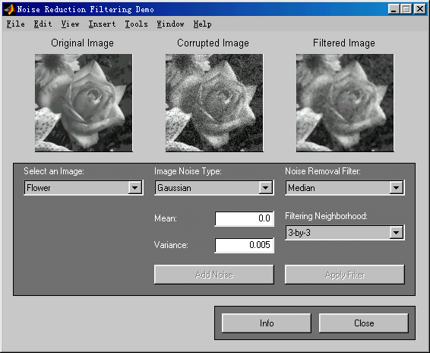
中值滤波去除噪声- 实例

Slide 45
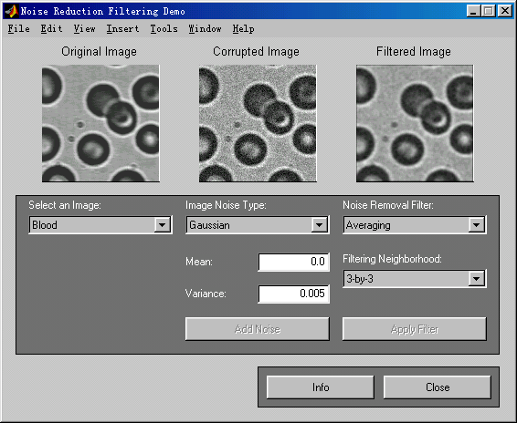
均值滤波- 实例

Slide 46
Terms
Image smoothing: 图象平滑
Image averaging: 图象平均
Expectation: 数学期望
Mean: 均值
Variance: 方差
Median filtering: 中值滤波
Neighborhood: 邻域
Filter: 滤波器
Lowpass filter: 低通滤波器

Slide 47
Terms
Highpass filter: 高通滤波器
Bandpass filter: 带通滤波器
Bandreject filter、Bandstop filter: 带阻滤波器
Ideal filter: 理想滤波器
Butterworth filter: 巴特沃思滤波器
Exponential filter: 指数滤波器
Trapezoidal filter: 梯形滤波器
Transfer function: 传递函数

Slide 48
Terms
Frequency response: 频率响应
Cut-off frequency: 截止频率
Spectrum: 频谱
Amplitude spectrum: 幅值谱
Phase spectrum: 相位谱
Power spectrum: 功率谱
Blur: 模糊

Slide 49
Terms
Random: 随机
Additive: 加性的
Uncorrelated: 互不相关的
Salt & pepper noise: 椒盐噪声
Gaussian noise: 高斯噪声
Speckle noise: 斑点噪声
Grain noise: 颗粒噪声

Slide 50
Terms
Bartlett window: 巴特雷窗
Hamming window: 汉明窗
Hanning window: 汉宁窗
Blackman window: 布赖克曼窗
Convolution: 卷积
Convolution kernel: 卷积核

